Slide 1
MONOSAKARIDA biokimia
Zalfa Husniyyah
2114051046 – THP B
Monosakarida : Karbohidrat Terkecil
Mono : Satu
Sakarida : Gula

Slide 2
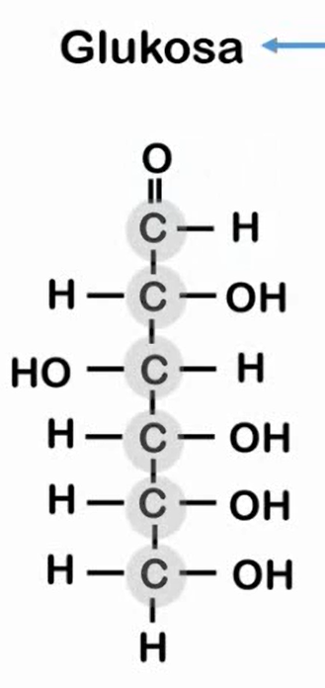
Gugus kimia monosakarida tersusun atas 1 gugus Aldehid atau 1 gugus Keton yang rantainya terikat 2 atau lebih molekul hidroksil

Slide 3
Memberi nama MONOSAKARIDA
Aldehid → Aldo
Keton → Keto
3 C [triosa]
4 C [tetrosa]
5 C [pentose]
6 C [heksosa]
+
Glukosa memiliki 6 atom karbon (Aldoheksosa)
Gliseraldehid memiliki 3 atom karbon (Aldotriosa)
Fruktosa memiliki 6 atom karbon (Ketoheksosa)
Dihidroksiaseton memiliki 3 atom karbon (Ketotriosa)

Slide 4
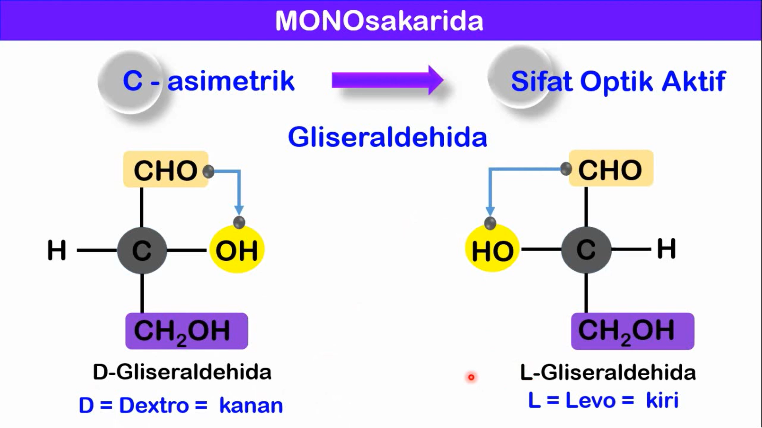
Pusat Asimetrik MONOSAKARIDA
C = O (Aldehid)
OH (Metanol)
CH₂O (Hidrogen)
H (Hidroksil)
Yang mebedakan antara keduanya adalah posisi OH (isomer geometri)
Monosakarida memiliki atom karbon yang mengikat 4 gugus yang berbeda disebut Atom Karbon Asimetrik
Dimana Atom Karbon yang ada mengikat 4 atom yang berbeda lainnya
Glukosa memiliki 4 atom C asimetrik
Fruktosa memiliki 3 atom C asimetrik
Secara fisika karbohidrat yang memiliki atom C asimetrik memiliki sifat sebagai senyawa yang dapat memutar polarisasi cahaya (optic aktif) termasuk Monosakarida
Gliseraldehid molekul CHO mengikat OH pada sebelah kanan dan/atau kiri dari gugus karbonil terjauhnya
D- : digunakan karena CHO mengikat OH terjauh di sebelah kanan
L- : digunakan karena CHO mengikat OH terjauh disebelah kiri

Slide 5
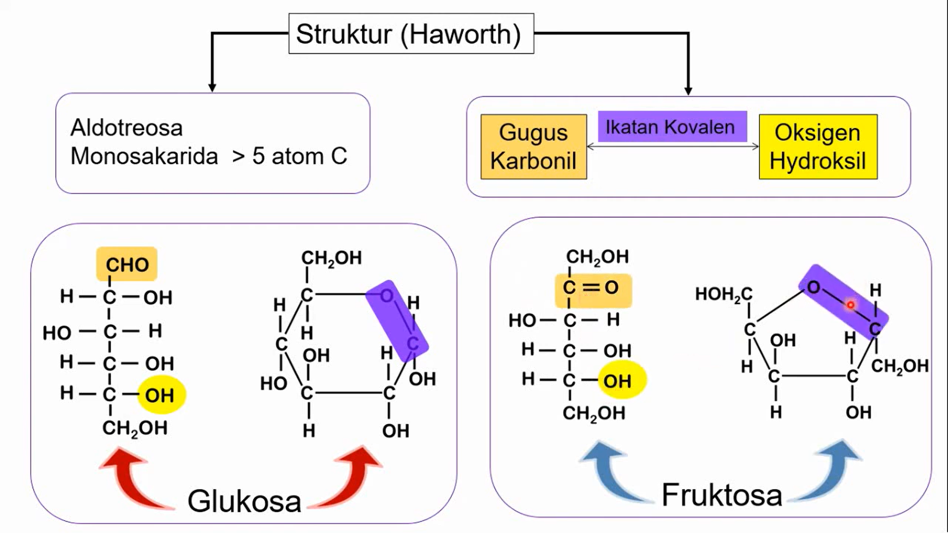
Aldotriosa dan Monosakarida yang memiliki atom C >5 dengan struktur siklik (haworth)
Terjadi karena adanya interaksi gugus karbonil dan oksigen hidroksil yang membentuk ikatan kovalen
Glukosa : gugus aldehid (CHO) dan OH membentuk ikatan kovalen Fruktosa : gugus keton (C=O dan OH membentuk ikatan kovalen

Slide 6
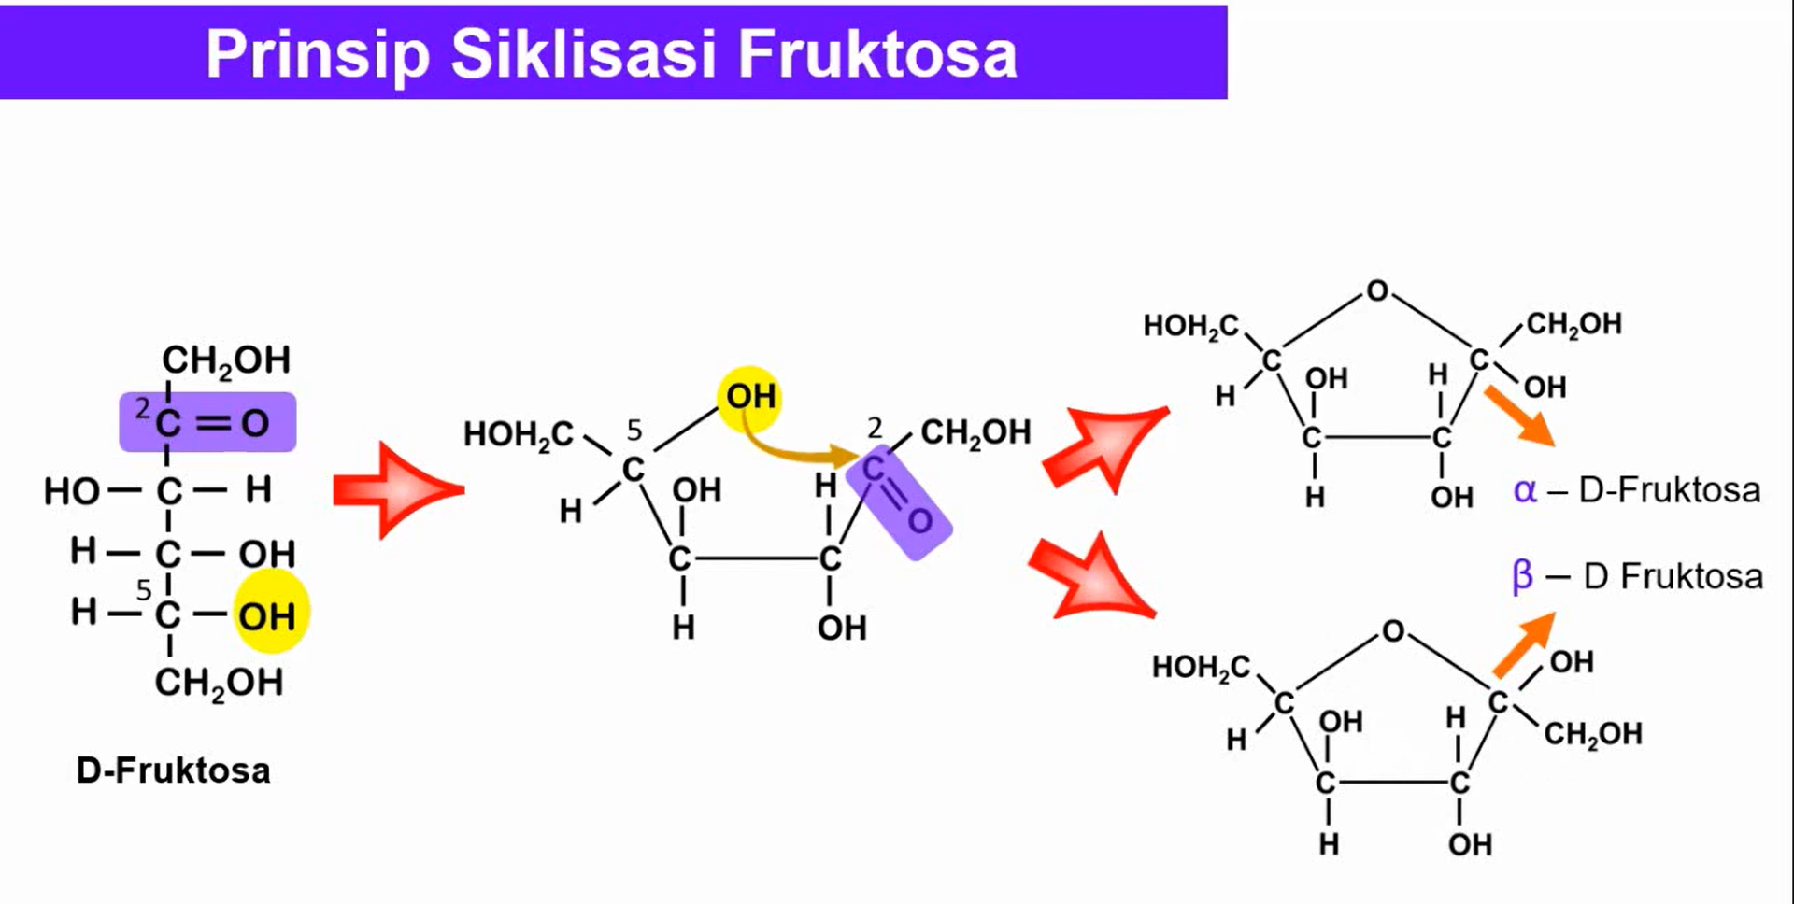
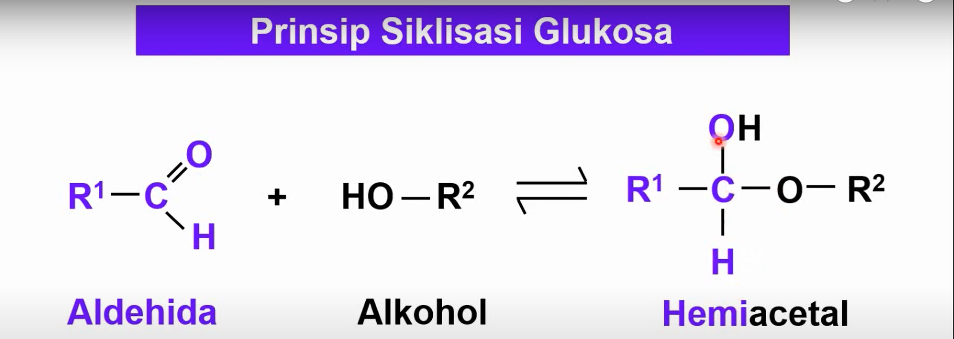
PRINSIP SIKLISASI
Glukosa punya gugus aldehid rantai samping R1 dan alkohol dengan rantai samping R2 dan membentuk keseimbangan hemiasetal
Dimana molekul oksigen akan terikat dengan karbon disebelahnya dan hidrogen membentuk gugus hidroksil (OH) yang baru
Fruktosa punya gugus keton R1 & R2 dan alkohol R3 membentuk hemiketal
ula dikelompokkan menjadi cincin Piran
Glukosa : α-D-Piranosa karena gugus OH ada dibawah
β-D-Piranosa karena gugus OH ada diatas

